Slide 1
四、矩阵的特征值与特征向量的求法
定义1 设 A ∈ R ^{n×n},如果存在数λ 及 n 维非零向量 X,使得 A X= λ X
成立.则称 λ 为矩阵 A 的一个特征值.而 X 称为矩阵 A 对应于特征值 λ 的一个特征向量.
定义2：设A是n阶方阵,称f(λ)=|λ E-A |为方阵
A 的特征多项式.
定义3：设A是n阶方阵,称|A- λ E|=0为方阵
A 的特征方程.

Slide 2
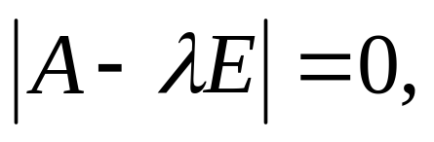
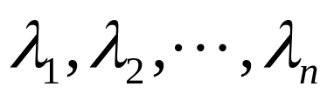
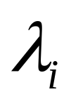
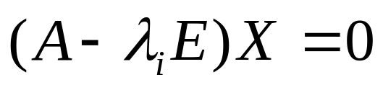
四、矩阵的特征值与特征向量的求法
步骤：
（1）解特征方程 得特征值
（2）解方程，求属于特征值 特征向量。

Slide 3
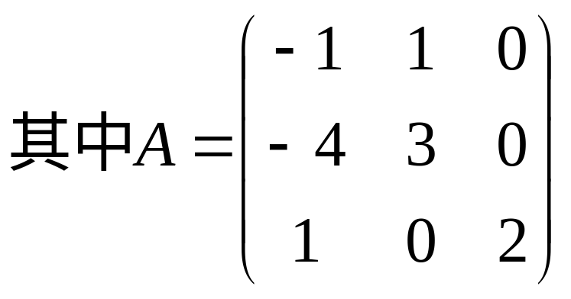
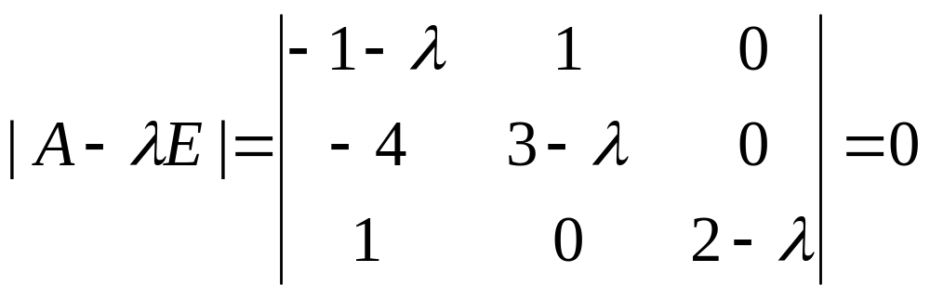
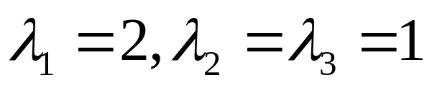
求矩阵A 的特征值和相应的特征向量.
例4
p106li4
解: 由于矩阵A 的特征方程为
故A 的特征值分别为

Slide 4
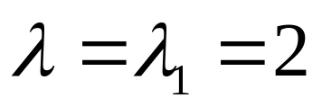
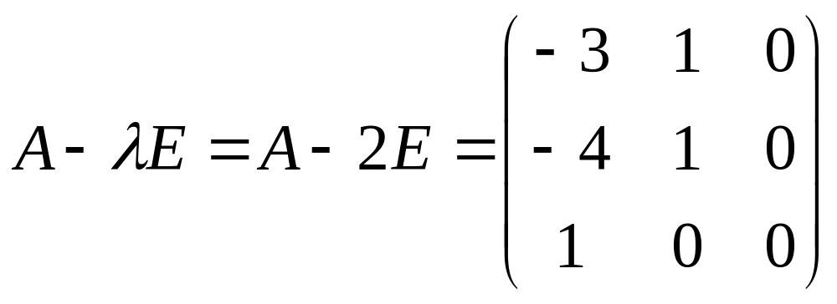
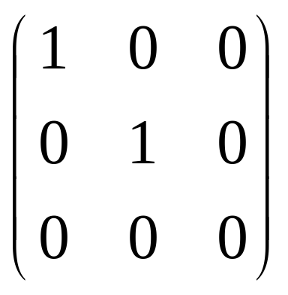
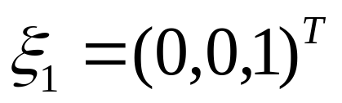
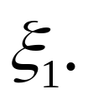
当 时,
行初等变换
所以齐次线性方程组(A-2E)X=0的一个基础解系为
,从而矩阵A的属于特征值2的一个特征
向量为

Slide 5

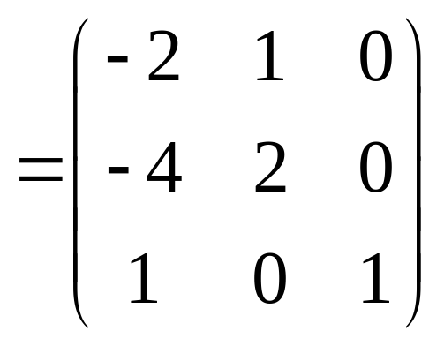
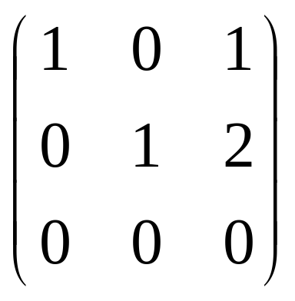

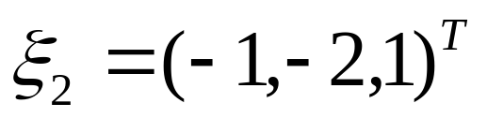
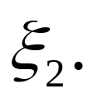
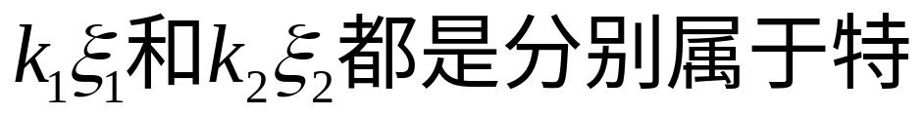

当 时,
行初等
变换
所以齐次线性方程组(A-E)X=0的一个基础解系为
从而矩阵A的属于特征值1的一个特征量为
进一步,我们知道:
其中k₁和k₂都是非零实数。
完

Slide 6
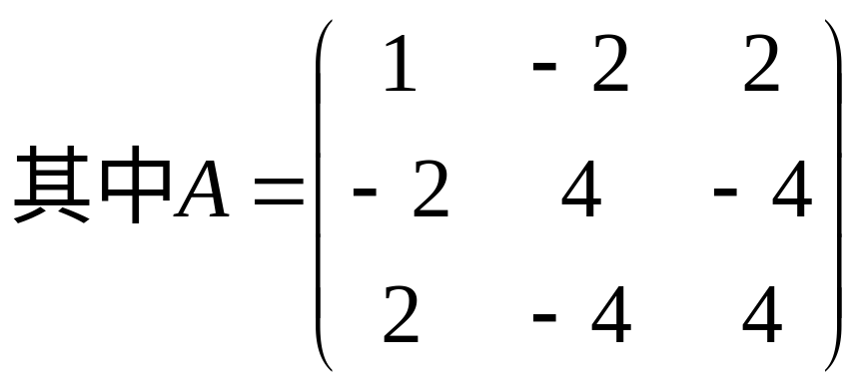
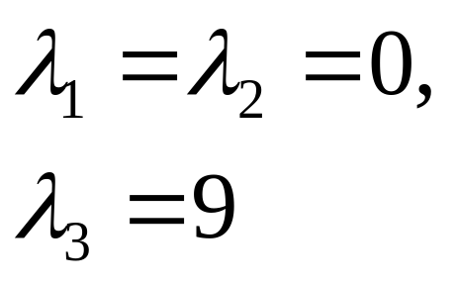
exe
求矩阵A 的特征值和相应的特征向量.
解：
特征值：
完

Slide 7
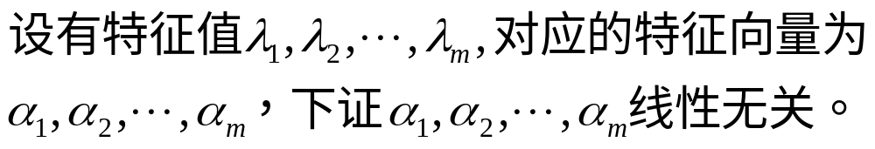
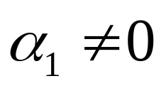
特征值和特征向量的性质
定理1：（1）任一个n阶方阵必有n个特征值。
（2）对应于不同特征值的特征向量线性无关。
证明(2)：
数学归纳法：
（i）当m=1时，特征向量 ,因而一定线性无关。

Slide 8
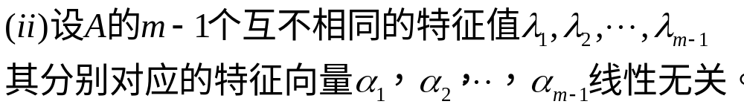
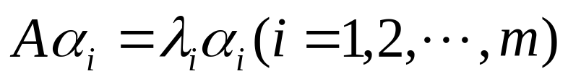
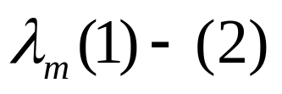
则
因
故
则

Slide 9

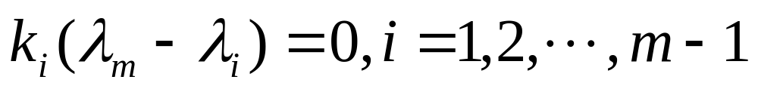
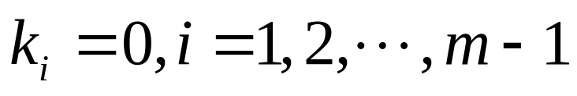
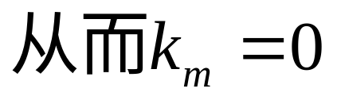
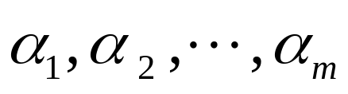
线性无关。

Slide 10
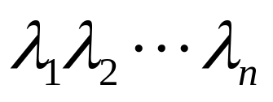
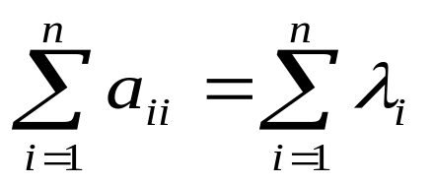
定理2:(矩阵的特征值的性质）
(1) 方阵与其转置矩阵有相同的特征值;
(2) detA = (重数计算在内)
(3)对角矩阵的特征值就是对角线上的元素
（4）

Slide 11

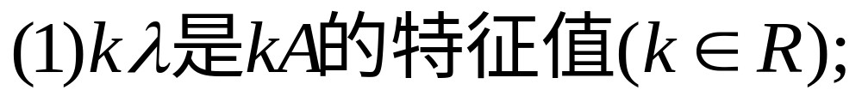
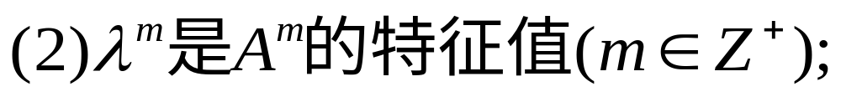
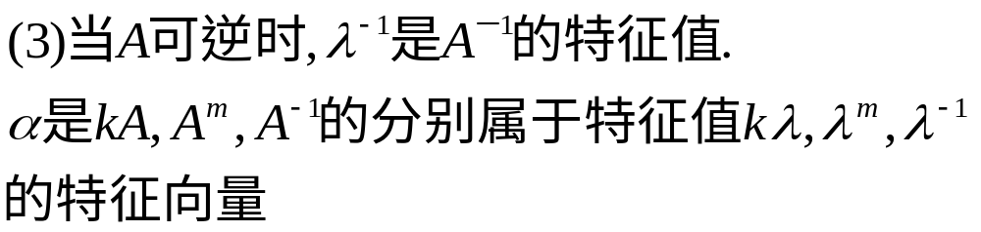
定理3:(矩阵的特征值的性质）

Slide 12
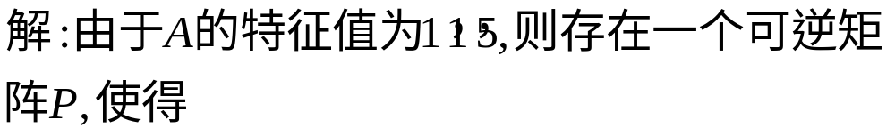
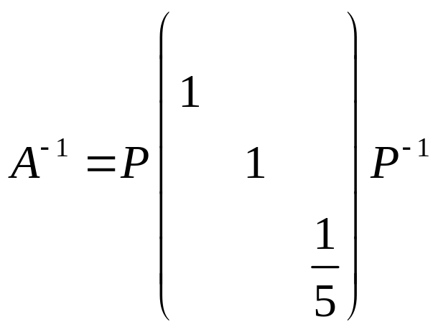
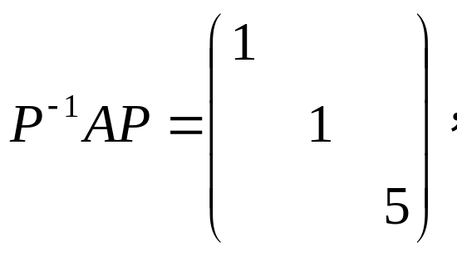
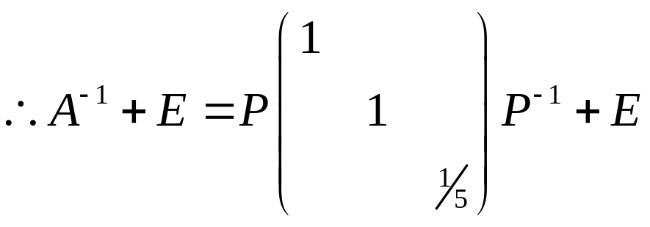
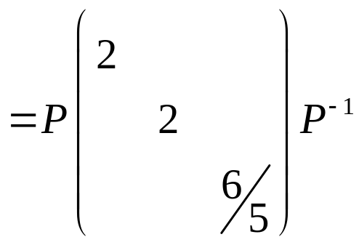
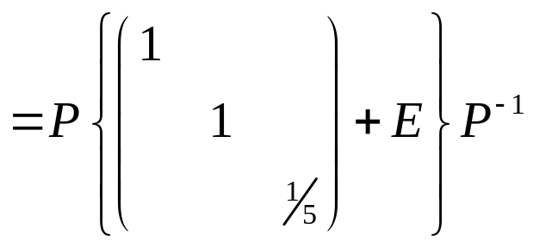
exe
完

Slide 13
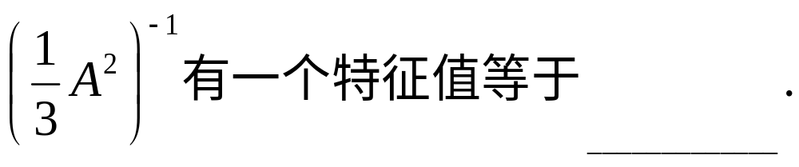
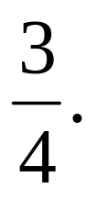
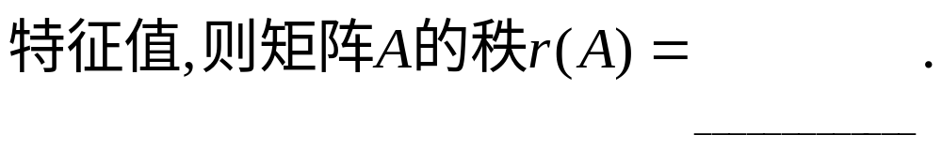

exe
exe
n-1
exe
0 .
完

Slide 14

矩阵的相似对角化
定义4
设 A, B 为两 n 阶方阵，若存在可逆矩阵 P，使 B=P⁻¹AP , 则称方阵 A 与 B 相似，记为A~B.
性质：
(1) A~A (反身性)
(2) A~B⇒ B~A (对称性)
A
=
P
B
P⁻¹
(3) A~B, B~C ⇒ A~C (传递性)
A
=D⁻¹
B
D
=D⁻¹
(F⁻¹
CF )
D
=(FD)⁻¹ C (FD)
相似是一种等价关系.

Slide 15
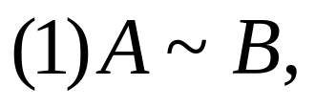
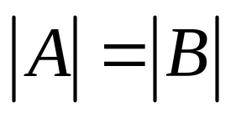
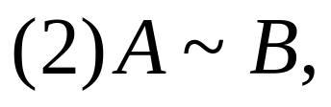
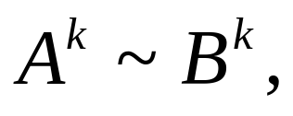
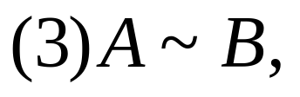
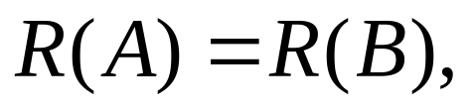
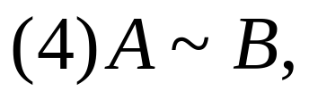
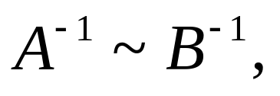



相似矩阵的性质：
则
则
则
则
则
则他们有相同的特征多项式和相同的特征值.

Slide 16


矩阵的相似对角化
在矩阵的运算中, 对角矩阵的运算很简便, 如
果一个矩阵能够相似于对角矩阵, 则可能简化某
些运算.
例如, 如果令
不难验算,
记为
Λ .

Slide 17


如果我们要计算 A¹⁰ 或 A^{n} , 直接计算, 运算
量很大也不易找出规律.
利用 A 相似于对角矩阵
的性质,可得
那么, 是否每个矩阵都能相似于对角矩阵?
如果能
相似于对角矩阵, 怎样求出这个对角矩阵及相应
的可逆矩阵 P ?
下面我们就来讨论这个问题.

Slide 18

五 矩阵的对角化
定理 1 n 阶方阵 A 相似于对角矩阵 Λ 的充
要条件是 A 有 n 个线性无关的特征向量.
证明
（必要性）
设有可逆矩阵 P , 使得
P⁻¹AP = Λ ,
其中 Λ =diag (λ ₁ , λ ₂ , ··· , λ_{n} ).
将矩阵 P 按列分块,
令 P = ( p₁ , p₂ , ··· , p_{n} ),
则由 P⁻¹AP = Λ , 得
AP = PΛ , 即

Slide 19
因而
Ap_{i} = λ_{i} p_{i} , i = 1, 2, ··· , n ,
因为 P 为可逆矩阵, 所以 p₁ , p₂ , ··· , p_{n}为线性无
关的非零向量, 它们分别是矩阵 A 对应于特征值
λ₁ , λ₂ , ··· , λ_{n} 的特征向量.
充分性
由必要性的证明可见, 如果矩阵 A
有 n 个线性无关的特征向量, 设它们为 p₁ , p₂ ,
··· , p_{n} , 对应的特征值分别为 λ₁ , λ₂ , ··· , λ_{n} ,

Slide 20
则有
Ap_{i} = λ_{i} p_{i} , i = 1, 2, ··· , n
以这些向量为列构造矩阵 P = ( p₁ , p₂ , ··· , p_{n} ),
则 P 可逆, 且
AP = PΛ , 其中 Λ =diag (λ₁ , λ₂ , ··· , λ_{n} ) ,
即 P⁻¹AP = Λ . 证毕

Slide 21
推论 若 n 阶方阵 A 有 n 个不同的特征值,
则A 必能相似于对角矩阵.

Slide 22
对于 n 阶方阵 A , 若存在可逆矩阵 P , 使
P⁻¹AP = Λ (Λ 为对角矩阵),则称 A 能对角化.
对于
能对角化的矩阵，我们称求对角矩阵 Λ 和可逆
矩阵 P 使 P⁻¹AP = Λ 的过程为把矩阵 A 对角化.
由前面的讨论可知,
当 A 的特征方程没有重根时,
A 一定能对角化;
当 A 的特征方程有重根时,这时
A 不一定有 n 个线性无关的特征向量, 所以 A 不
一定能对角化.

Slide 23
定理2 n阶矩阵A可对角化的充要条件是对应于A的每个特征值的线性无关的特征向量的个数恰好等于该特征值的重数。

Slide 24
矩阵对角化的步骤：
设 n 阶方阵 A 可对角化，则把 A对角化的
步骤如下：
Step1 ：求出矩阵 A 的所有特征值，设 A
有 s 个不同的特征值 λ₁ , λ₂ , ··· , λ_{s} ，它们的重
数分别为 n₁, n₂ , ··· , n_{s} , 有
n₁ + n₂ + ··· + n_{s} = n.

Slide 25


Step2 : 对 A 的每个特征值 λ_{i} ,求(A - λ_{i}E)x = 0
的基础解系, 设为
( i = 1, 2, ··· , s ) . 以这些向量为列构造矩阵

Slide 26
则 P⁻¹AP = Λ .
要注意矩阵 P 的列与对角矩阵 Λ 主对角线
上的元素( A 的特征值 ) 之间的对应关系.

Slide 27

例 1 设有矩阵
(1) 问矩阵 A 是否可对角化, 若能, 试求可逆
矩阵 P 和对角矩阵 Λ , 使 P⁻¹AP = Λ .
(2) 使 P⁻¹AP = Λ 成立的 P , Λ 是否唯一，

Slide 28


【解】
(1) 矩阵 A 的特征值为1,2,3, 则A可以对角化

Slide 29



(2) 矩阵 P 和 不唯一，但 随P定而定。

Slide 30




例 2 设
问 x 为何值时，矩阵 A 能对角化？
解：
矩阵A的特征值为

Slide 31






可以找到两个线性无关的特征向量，记为
而
对应的特征向量记为
令
则有

Slide 32




练习
判断下列矩阵能否对角化，
（不能对角化）

Slide 33










例3 已知向量
方阵A满足
解：

